Slide 1
씨앗 정기 활동
23.09.09
1회차

Slide 2
목차
1. 알고리즘이란?
2. 시간 복잡도 이해하기
3. 알고리즘과 자료구조의 관계
4. 다양한 자료구조 이해하기
5. 자료구조 적용 실습

Slide 3
알고리즘?
“어떤 문제를 해결하기 위한 단계적인 절차”
파스타를 맛있게 만드는 방법, 병천에서 홍대까지 가는 방법,…
어떤 숫자 N을 배열에서 찾는 방법,…

Slide 4
병천에서 홍대까지 가는 방법
택시를 타고 홍대까지 가는 방법
셔틀버스를 타고 교대역에서 내린 후 택시를 타는 방법
청주공항까지 시외버스를 타고, 김포공항까지 비행기를 타고, 공항철도를 이용해서 홍대입구역으로 가는 방법
몇 번이 가장 좋은 방법일까?

Slide 5
장단점을 이해해야 한다.
철수는 돈이 매우 많고 차 타기를 좋아한다.
영희는 만원 밖에 없다.
민호는 차 멀미를 심하게 앓는다.
프로그램이나 서비스도 마찬가지!
속도, 용량, 보안, 편리성 등등,, 무엇에 중점을 두느냐에 따라
구현방식, 즉 알고리즘이 달라진다.

Slide 6
컴퓨터의 자원?
컴퓨터의 자원 = 시간(속도) + 공간(용량)
메모리의 성능이 발전함에 따라
공간보다는 시간의 중요성이 강조되고 있음.
하지만, 메모리 용량을 제한하는 문제가 출제되거나
하드웨어의 한계로 공간 성능을 고려해야 하는 상황이 존재함

Slide 7
시간 복잡도를 알아보자.
ex) A라는 알고리즘은 동작하는데 3초가 걸립니다 ➔ X
why? 단순히 s, ms 등의 시간 단위로 표현하는 것은 의미 없음
(모든 컴퓨터의 성능, 환경이 다르기 때문)
따라서 알고리즘의 성능을 평가하기 위한 객관적인 지표가 필요함.

Slide 8
시간 복잡도
정의 : 입력 N 의 크기에 따라 실행되는 연산의 수
평가방법 = 점근적 표기법 , n이 무한대로 커질 때의 복잡도를 간단히 표현
최상의 경우 : 오메가 표기(Big-Ω Notation)
평균의 경우 : 세타 표기법 (Big-θ Notation)
=> 평가하기가 너무 까다롭다.
최악의 경우 : 빅오 표기법 (Big-O Notation)
=> 최악의 경우에 대해 알고리즘을 평가
lim 무한대 를 떠올려보면 쉬워요.

Slide 9
최악의 경우란 무엇일까?
어떤 알고리즘이 수행되는데 있어서 최대 연산이 발생하는 입력
A = [9, 8, 7, 6, 5, 4, 3, 2, 1]
case 1. A 에서 10 을 찾기
case 2. A에서 3을 찾기
case 3. 최대값 / 최소값 / 평균 을 구하기

Slide 10
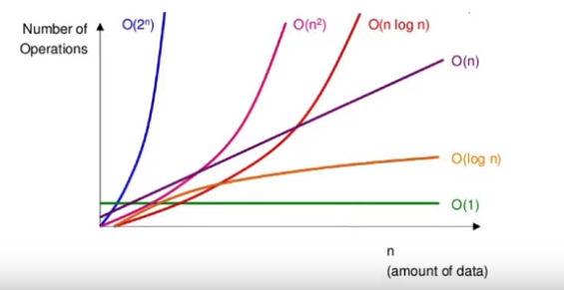

빅오 표기법 (Big-O Notation)
$$f\left(n\right) :\text{알고리즘의 연산횟수를 나타낸 함수}$$
$x>m 에서 kg\left(n\right)≥f(n)$을 만족하는 양수$m,k$ 가 존재하면,
$$f\left(n\right) ∈O(g\left(n\right))$$
ex)
$f\left(n\right)=3n^{2}+2n+1$ $∈$ $O(n^{2})$
$g\left(n\right)={300n}^{4}+2500n$ $∈$ $O(n^{4})$
$h\left(n\right)=2^{n}+3^{n}$ $∈$ $O(3^{n})$
$k\left(n\right)=31251$ $∈O(1)$

Slide 11
자료구조가 뭘까?
자료를 처리(탐색, 수정, 삭제)하기 위해
컴퓨터가 잘 다룰 수 있는 형태로
자료들을 정리하고 조직화하는 구조
즉, 자료를 저장하는 공간
ex) 배열, 그래프, 트리 등등

Slide 12
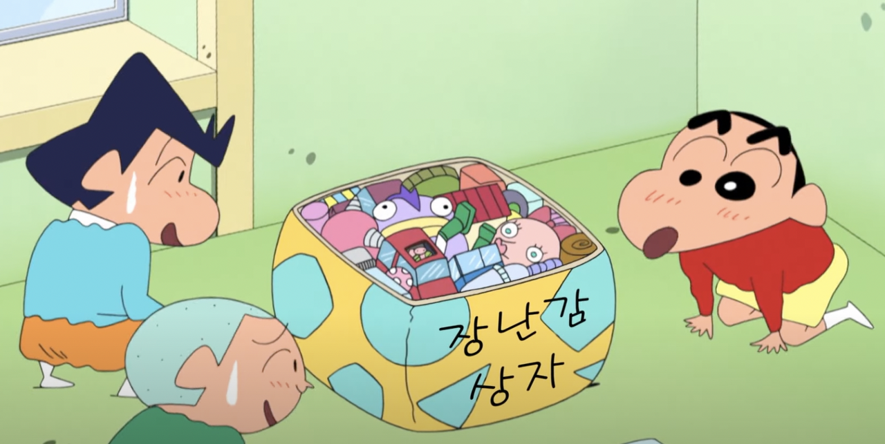
짱구의 장난감 상자
짱구 :
가장 무거운 장난감부터 먼저 꺼내고 싶어
철수 :
난 미미인형을 꺼내고 싶어
훈이 :
난 아무거나 좋아!
각자의 필요를 충족할 수 있는 자료구조가 필요하다!

Slide 13
다시 컴퓨터로 돌아와서
우리는 그동안 배열(리스트)라는 자료구조를 사용했습니다.
배열은 여러 개의 칸이 이어져 있는 1자 형태의 자료구조 입니다.
각 칸에 Index라는 번호를 붙여 놓고 값을 넣고, 지우고, 바꾸면서
편리하게 사용해왔습니다.
이제 이 편리한 자료구조를 한번 뜯어서 살펴볼까요?

Slide 14
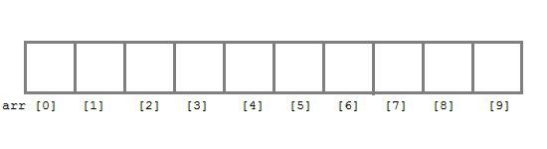
배열(리스트)의 성능 알아보기.
1. 삽입 2. 삭제 3. 탐색

Slide 15
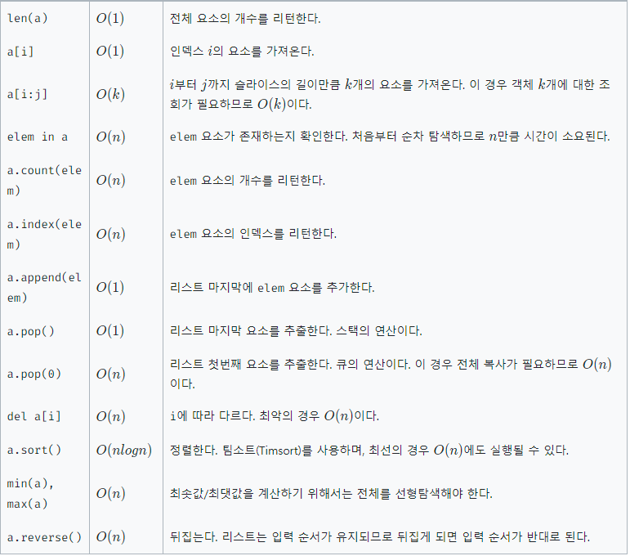

Slide 17
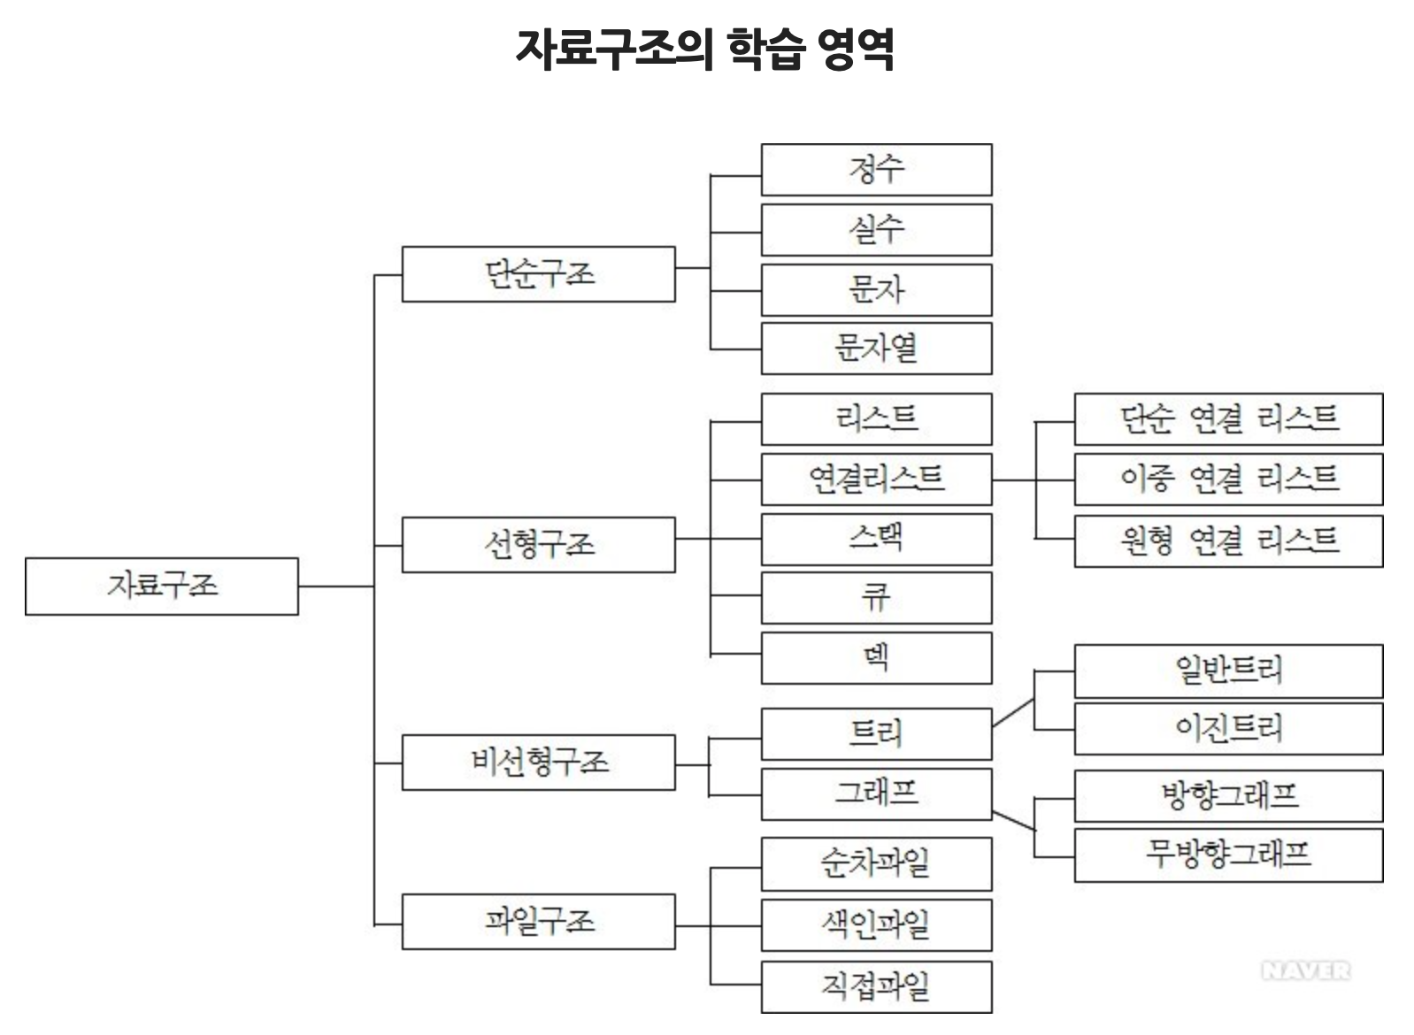
이미지 출처 :
https://velog.io/@shinhojung814/WEEK-13-%EC%9E%90%EB%A3%8C%EA%B5%AC%EC%A1%B0

Slide 18
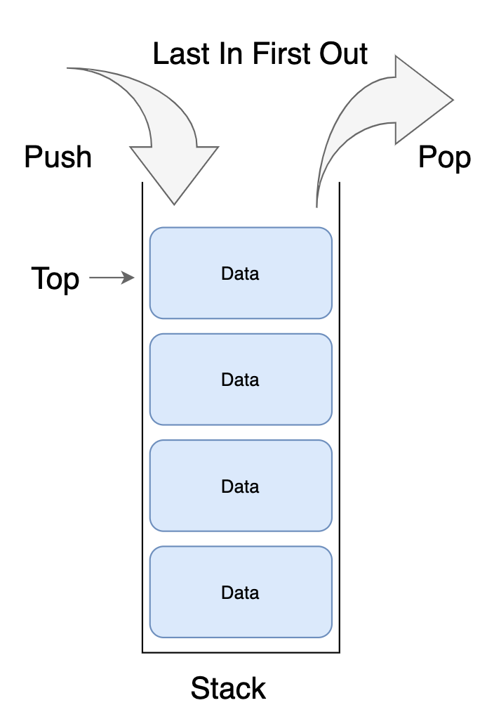
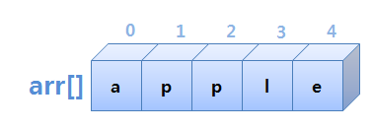
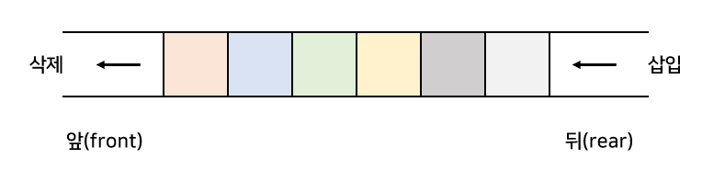
선형 자료구조
데이터를 순서대로 나열해서 저장하는 자료구조
배열_Array
스택
Stack
큐_Queue

Slide 19
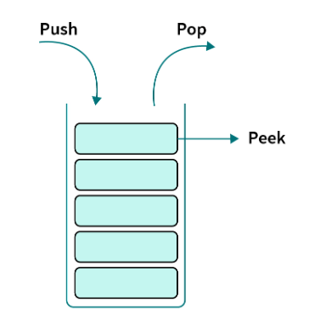
스택_Stack
Last In
First Out
후입 선출
TOP
마지막에 들어온 것 부터 처리하는 서비스
ex)Ctrl+Z, 인터넷 뒤로가기
Bottom
이미지 출처 :
https://www.scaler.com/topics/stack-in-c/

Slide 20
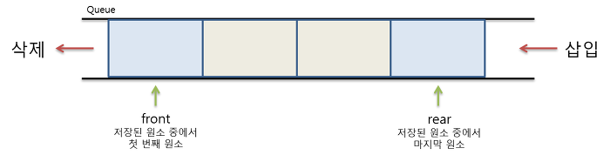
큐_Queue
First In
First Out
선입 선출
먼저 들어온 것부터 처리하는 서비스
ex) 프린터기, 은행창구
이미지 출처 :
https://songeunjung92.tistory.com/23

Slide 21
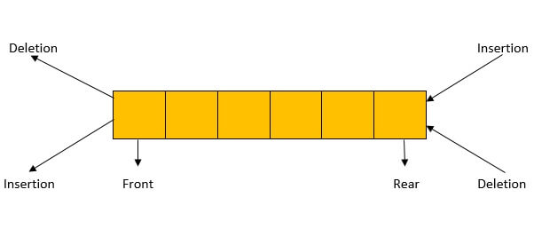
덱_Deque
양쪽에서 넣었다, 뺐다 할 수 있는 자료구조
이미지 출처 :
https://jjudrgn.tistory.com/15

Slide 22
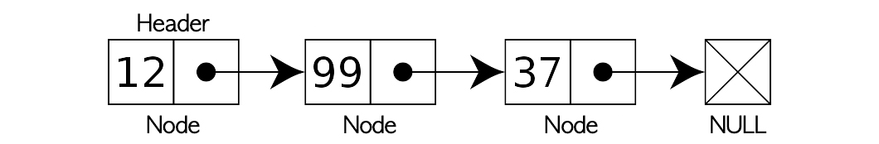
연결 리스트의 노드_Node
노드 = 데이터 + 링크(다음 노드의 주소)
마지막 노드는 Null을 가리킴
이미지 출처 :
https://lamarr.dev/datastructure/2020/04/02/01-linked-list.html

Slide 23
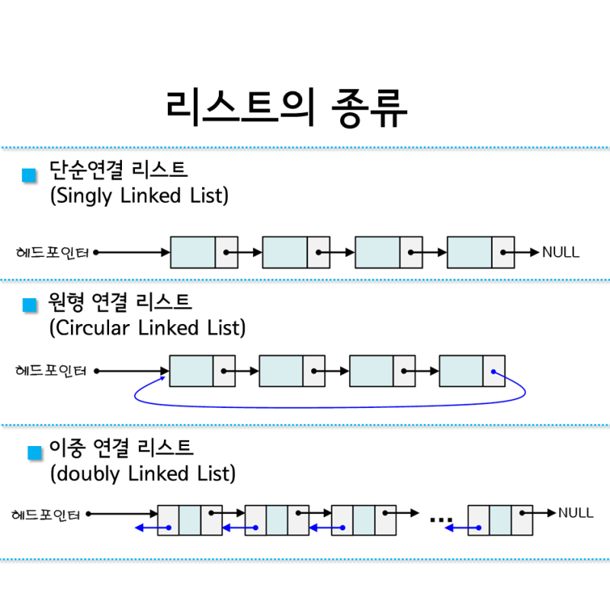
연결 리스트

Slide 24
자료구조의 구현
사실 대부분의 자료구조는 모든 프로그래밍 언어에서
라이브러리, 모듈 등을 통해 사용 가능하므로
실제 프로그래밍 중에는 구현할 필요가 없음
하지만, 알고리즘과 구현방식을 이해할 필요는 있음.
(성적, 프로그래밍 실력 향상, CS면접 대비 등등)

Slide 25
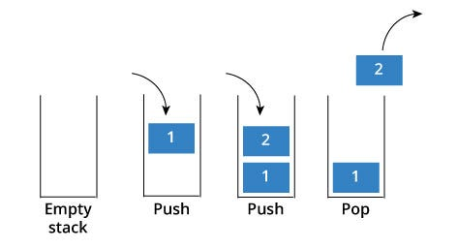
리스트를 이용한 스택 구현
이미지 출처 :
https://medium.com/@songjaeyoung92/%EC%9E%90%EB%A3%8C%EA%B5%AC%EC%A1%B0-javascript-stack-%EC%9D%B4%EB%9E%80-31f9bbb84897

Slide 26
노드 클래스 구현
Data
Next
Data
Next

Slide 27
단순 연결 리스트 구현
Head
Data
Next
Data
Next
Data
Next
Null

Slide 28
큐, 덱 구현?
1. 리스트로 구현하는 큐
2. 연결 리스트로 구현하는 큐
3. 원형 연결 리스트로 구현하는 큐
4. 덱 ?

Slide 29
1. 리스트로 구현하는 큐

Slide 30
1. 리스트로 구현하는 큐

Slide 31
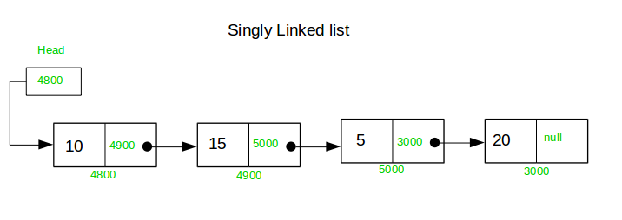
2. 단순 연결 리스트로 구현하는 큐
뭐가 문제일까?

Slide 32
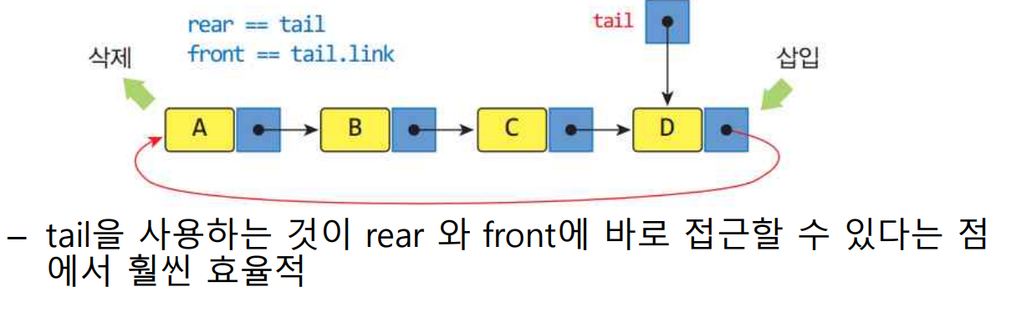
3. 원형 연결 리스트로 구현하는 큐

Slide 33
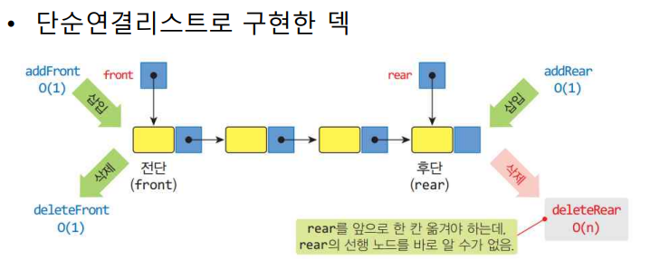
덱을 구현하려면?

Slide 34
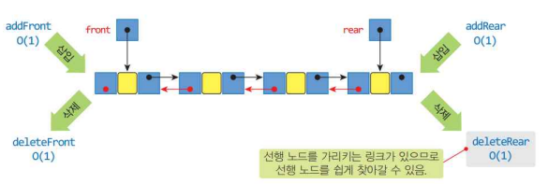
덱은 이중 연결 노드를 사용

Slide 35
자료구조, 왜 알아야 하지?
자료구조, 데이터를 관리하는 방법은 컴퓨터, 프로그래밍과 떼어낼 수 없는 매우 매우 중요한 개념
프로그래머는 자신이 사용하는 기술의 작동 원리와 성능을 파악해야 할 의무가 있음 → 근본있는(올바른) 프로그래밍이 가능, CS 면접이 존재하는 이유
그래프 탐색, 스케줄링 등 중요 알고리즘들의 기초가 됨
일단 시험에 나온다.

Slide 36
자료구조를 편하게 사용하는 방법
howToUseModule.py

Slide 37
자료구조를 사용하는 예제
괄호 https://www.acmicpc.net/problem/9012
카드2 https://www.acmicpc.net/problem/2164
프린터 큐 https://www.acmicpc.net/problem/1966

